Slide 1
ICT koordinátor 2023-24 Karlovy Vary 25. 4. 2024
studium

Slide 2
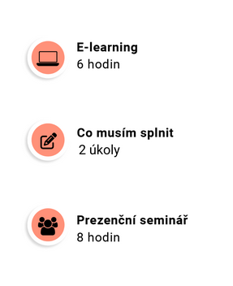
M15 Legislativa spojená s provozem ICT

Slide 3
V rámci školy byste měli (materiál pro lektory)
Navrhnout a implementovat správu ICT politiky a postupů v souladu s platnou legislativou.
Školit učitele a zaměstnance ohledně dodržování bezpečnostních a právních pravidel.
Sledovat a implementovat aktualizace v oblasti legislativy týkající se ICT.
Spolupracovat s dalšími odděleními školy, např. s personálním oddělením ohledně správy údajů zaměstnanců.
Zajišťovat bezpečnost školní sítě a ochranu před kybernetickými hrozbami.

Slide 4
Cíle dnešního semináře
Dozvíte se, jaká je aktuálně platná legislativa vztahující se ke ochraně osobních údajů, hardwaru a autorským právům.
Proniknete do problematiky autorských práv a dozvíte se, jak řešit situace, které se ve škole k autorským právům váží.
Pochopíte, jakou roli v ochraně osobních údajů a autorských práv hraje ICT koordinátor.
Proniknete do zásad GDPR.

Slide 5
Odpovědnost za škodu na hardware -zaměstnanec
Zaměstnanec za škodu odpovídá, pokud ji způsobil zaviněně (tedy nedbalostně nebo úmyslně), a to v případě nedbalosti do 4,5násobku svého platu a v případě úmyslu neomezeně.
Příklad:
Pokud například zaměstnanec úmyslně založí ve škole požár a způsobí škodu (na hardware i dalším majetku), bude povinen nahradit veškerou škodu i v řádu milionů korun.
Pokud však například zaměstnanec zapomene zamknout vchod do školy a dojde ke krádeži hardwaru, zaplatí maximální 4,5násobek svého průměrného výdělku.

Slide 6
Odpovědnost za škodu na hardware - žák
Žáci také odpovídají za škodu, tedy i za poškození hardwaru, ale má se za to, že každý nezletilý, který nenabyl plné svéprávnosti, je způsobilý k právním jednáním co do povahy přiměřeným rozumové a volní vyspělosti nezletilých jeho věku (zletilý od 18 let).
Např. dítě v mateřské školce či 1. třídě vůbec nebude za prokopnutí tabletu odpovědné (v některých případech může odpovídat učitel, konal dohled), naopak žáci středních škol již budou dostatečně rozumově a mravně vyspělí, aby za toto jednání odpovídali. Finanční hranice se zde liší podle věku a toho, zda byl či nebyl zanedbán náležitý dohled.
Ve školním řádu je vhodné upravit podmínky a zacházení s majetkem školy, tedy i hardware a dalšími zařízeními.
https://policieveskole.cz/6-variant-odpovednosti-za-skodu-zpusobenou-zakem/

Slide 7
Odpovědnost za škodu na hardware - žák
Právní předpisy nezakazují, aby žáci nebo učitelé využívali vlastní zařízení ať již během výuky nebo o přestávkách. Ve školním řádu je však možné omezit nebo zakázat využívání mobilních telefonů a jiných elektronických zařízeních (§ 30 odst. 3 školského zákona).
Je vhodné, aby byl hardware stejně jako další majetek pojištěn.

Slide 8
Autorské právo
Autorské právo je výlučné právo náležející autorovi, které chrání autorské dílo před neoprávněným užitím. V ČR může být autorem pouze fyzická osoba. Z ochrany jsou vyňata díla úřední (př. školní řád, správní rozhodnutí vydaná školou).
Autorským dílem je dílo literární, umělecké a vědecké (platí také pro elektronickou podobu).
Autorská díla: knihy, hudba, filmy, obrazy, počítačové programy apod.

Slide 9
Co není autorské dílo
námět díla sám o sobě,
denní zpráva nebo jiný údaj sám o sobě,
myšlenka, postup, princip, metoda, objev, vědecká teorie, matematický a obdobný vzorec,
statistický graf a podobný předmět sám o sobě,
výsledek restaurátorské činnosti.

Slide 10
Výjimky z ochrany
úřední dílo (např. právní předpis, rozhodnutí, veřejná listina, veřejně přístupný rejstřík, publikace, obecní kroniky, státní symbol apod.),
výtvory tradiční lidové kultury, není-li pravé jméno autora obecně známo,
politický projev a řeč pronesenou při úředním jednání.

Slide 11
Výjimky pro školy
1. výjimka dle § 31 odst. 1 písm. c):
„Do práva autorského nezasahuje ten, kdo užije dílo při vyučování pro ilustrační účel nebo při vědeckém výzkumu, jejichž účelem není dosažení přímého nebo nepřímého hospodářského nebo obchodního prospěchu, a nepřesáhne rozsah odpovídající sledovanému účelu; vždy je však nutno uvést, je-li to možné, jméno autora, nejde-li o dílo anonymní, nebo jméno osoby, pod jejímž jménem se dílo uvádí na veřejnost, a dále název díla a pramen.“
Toto budou řešit učitelé často. Lze pro vyučování použít vybrané dílo, ale jen v takové délce, která je nutná pro účel, tedy naučení vybrané látky. Učitel by tedy neměl žákům např. kopírovat celou knihu, ale jen ukázku pro dané téma.

Slide 12
Výjimky pro školy
2. výjimka dle § 31a autorského zákona
(1) „…užije-li na vlastní odpovědnost digitální dílo při vyučování pro ilustrační účel nikoli za účelem dosažení přímého nebo nepřímého hospodářského nebo obchodního prospěchu, pokud se tak děje v prostorách této školy nebo zařízení nebo na jiných místech anebo v rámci zabezpečeného elektronického prostředí přístupného pouze žákům nebo studentům a vyučujícím této školy nebo zařízení a pokud je uvedeno jméno autora, název díla a pramen, je-li to možné.“
(2) Ustanovení odstavce 1 se nevztahuje na užití díla primárně určeného pro vzdělávací účely a na užití vydaného notového záznamu díla hudebního či hudebně dramatického. Dílem primárně určeným pro vzdělávací účely se rozumí dílo, kterému byla udělena schvalovací doložka podle školského zákona, a jiné takové učebnice nebo učební texty.

Slide 13
Licence k užití díla ve škole
Pokud škola nemá výjimku pro použití díla, potřebuje licenci, neboli svolení autora k užití díla:
individuální sjednávání (fotograf),
kolektivní správce (např. OSA),
CC licence (podmínka uvést autora, ale lze použít k nekomerčním účelům).
Vyhledávání děl s CC licencí: https://search.creativecommons.org/
Další informace k CC licencím zde: https://www.creativecommons.cz/licence-cc/licencni-prvky/
Citování: https://www.creativecommons.cz/pro-uzivatele/nabyvani-licence/

Slide 14
Praktické rady pro učitele - odkazy
Podcast Václava Maněny: https://www.youtube.com/playlist?list=PLZLO1eImyjvsb7NhrQZm-lYhoEm52C3x2
Adéla Faladová (kapitola 3.17): https://clanky.rvp.cz/wp-content/upload/prilohy/11387/vybrane_otazky_autorskeho_prava_pro_potreby_skol.pdf
Tištěná díla: https://www.rizeniskoly.cz/aktuality/zakonne-a-nezakonne-uziti-ucebnic-odbornych-publikaci-a-literarnich-del-pri-vyuce-otevreny-clanek.a-3719.html
Audiovizuální záznamy: https://www.filmvychova.cz/metodika/pravni-poradna-pro-ucitele-a-studenty/

Slide 15
Role ICT koordinátora v oblasti autorských práv
Licencování softwaru – zda jsou softwary licencovány a je dodržování licence.
Digitální obsah školy je v souladu s autorskými právy (zajišťujte školení kolegů, aby s digitálním obsahem nakládalo správně).
Dodržování autorských práv (nenesete odpovědnost za ostatní, můžete je proškolit; zaměřte se však např. na kontrolu webu apod.).
Zajištění proti kopírování nelegálního obsahu (můžete zabezpečit některé technologie).

Slide 16
Druhy licencí PC programů
OEM software
-při koupi nového počítače
-nové verze programů, které jsou nabízeny pouze s novým hardwarem
(např. OS Windows)
-nemůžeme jej prodávat, kopírovat ani přenášet na jiné počítače
Retail
-krabicová verze softwaru, kterou lze libovolně instalovat i odinstalovávat
-po instalaci je nutné ji registrovat a je možné ji přenášet ze starého počítače na nový
Volume
-je vázaná na konkrétní počítače v dané firmě/úřadu

Slide 17
Druhy licencí PC programů
Demoverze a zkušební verze programů
-ostré programy, které mají zablokované některé funkce
-zdarma nebo za malý poplatek
Zkušební (trial) verze
-většinou umožňují plnohodnotnou práci včetně ukládání i tisku, ale jen pro určitou dobu
-po uplynutí této doby program nelze spustit ani znovu nainstalovat

Slide 18
Druhy licencí PC programů
Shareware
-můžeme nainstalovat, pracovat s ním a po určité době jsme povinní zaslat jeho autorovi uvedený poplatek (tzv. registrační poplatek), většinou je nízký
Freeware
-volné zboží. Program
-můžeme používat a rozšiřovat zdarma, dodržování autorských práv (nesmí se zahrnovat do komerčně šířených programů a nesmí být změněn
Public domain
-program k volnému užití, lze používat, volně šířit i upravovat
-autoři se vzdávají některých svých práv k programu a nechají uživatele a s ním nakládat podle libosti.

Slide 19
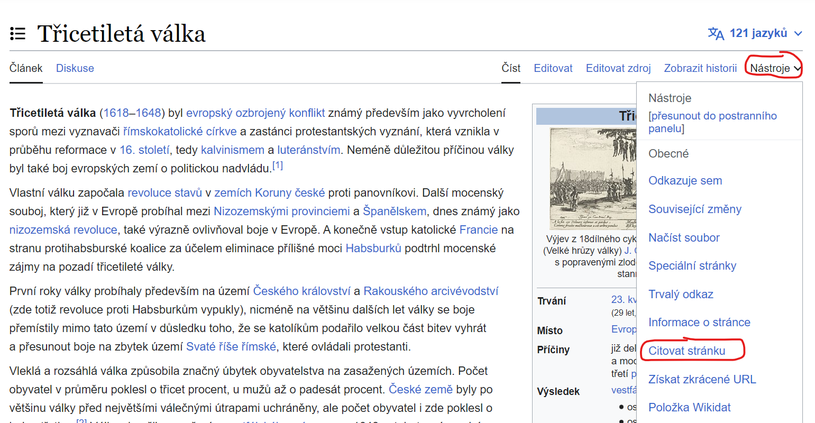
Citace zdrojů
https://www.citace.com/
přímo na stránce Wikipedie:

Slide 20
Citace zdrojů
https://cs.wikipedia.org/w/index.php?title=Speci%C3%A1ln%C3%AD:Citovat&page=T%C5%99icetilet%C3%A1_v%C3%A1lka&id=23283052&wpFormIdentifier=titleform
ISO 690-2 (2)
Příklad:
Wikipedie: Otevřená encyklopedie: Třicetiletá válka [online]. c2023 [citováno 22. 10. 2023]. Dostupný z WWW: <https://cs.wikipedia.org/w/index.php?title=T%C5%99icetilet%C3%A1_v%C3%A1lka&oldid=23283052>

Slide 21
Citace zdrojů - obrázek
https://www.citace.com/
https://www.citace.com/blog/grafika-prispevek
Licence:
Creative Commons – musí se citovat, uvést autora (https://cs.wikipedia.org/wiki/Creative_Commons)
Public – není potřeba citovat
Zdroj:
Wikipedie
Vyhledávač Google
Southern wall fresco of church of the Virgin. In: , přezdívka. Wikimedia [online]. 1357 [cit. 2023-10-22]. Dostupné z: https://commons.wikimedia.org/wiki/File:Karel_IV.,_3._ostatkov%C3%A1_sc%C3%A9na_%28vpravo%29,_Karl%C5%A1tejn,_kaple_svat%C3%A9_Kate%C5%99iny.jpg

Slide 22
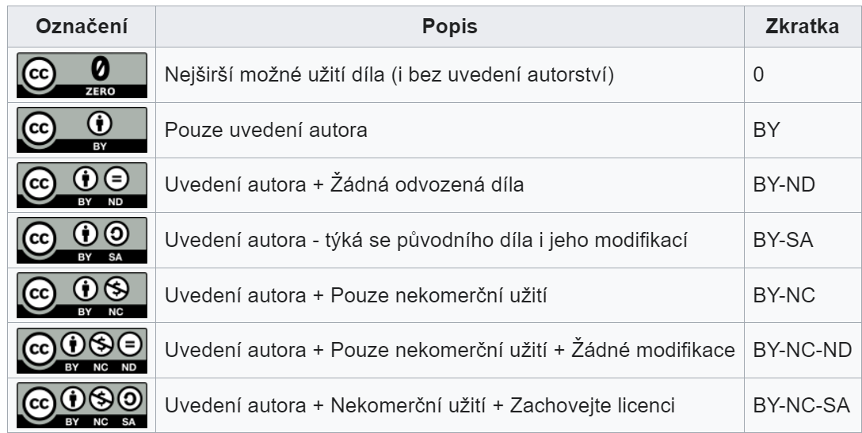

Slide 23
ŘEŠENÍ PRAKTICKÝCH SITUACÍ
Chci pustit YouTube video v hodině, co mohu a co už ne?
Mohu pustit film?
Mohu okopírovat pracovní listy a rozdat je žákům domů?
Co když žák rozbije tablet? Co když učitel ztratí tablet?

Slide 24
Další témata
Kopírování materiálů pro výuku
Digitální zdroje a jejich užívání (obrázky, texty, videa) v různých situacích
Studentská tvorba a publikování studentských děl
Online vzdělávání, tvorba a sdílení online, streamování
Ochrana osobních údajů žáků
Placené zdroje a licencování (počet uživatelů, způsob použití a délku doby, po kterou mohou být materiály používány...)

Slide 25
Další témata
Odkazy a citace
Licence pro digitální obsah
Open Access zdroje
Digitální portfolio

Slide 26
GDPR
Týká se osobních údajů o žácích, o jejich rodičích a zaměstnancích; v elektronické nebo listinné podobě.
Základním právním předpisem upravujícím ochranu osobních údajů je Obecné nařízení o ochraně osobních údajů, tzv. GDPR (schváleno EU, závazný pro všechny státy EU, přednost před českými zákony).
V ČR je GDPR doplněno zákonem o zpracování osobních údajů.

Slide 27
Zveřejňování fotografií
Týká se zveřejňování fotografií na nástěnkách, webových stránkách školy a sociálních sítích.
Je třeba souhlasu zákonného zástupce nebo žáka (podle věku a vyspělosti).
Souhlas nemusí být udělen zvlášť pro každou fotografii, ale např. pro docházku na celý první stupeň základní školy.

Slide 28
Povinnosti školy
jmenovat pověřence pro ochranu osobních údajů,
zabezpečit osobní údaje,
hlásit porušení zabezpečení osobních údajů,
vést záznamy o činnostech zpracování osobních údajů,
mít uzavřené smlouvy se zpracovateli (např. Edupage, Bakaláři),
pokud předává osobní údaje do třetích zemí, nastavit pravidla souladná s GDPR,
plnit vůči žákům, rodičům a zaměstnancům informační povinnosti a zajistit práva subjektů údajů.

Slide 29
Pověřenec školy pro ochranu osobních údajů
může být zaměstnanec
osoba, která má smlouvu o poskytování služeb
pověřencem nemůže být statutární orgán, tj. ředitel
nezávislost pověřence
musí být uveden na školním webu
ohlašuje porušení zabezpečení osobních údajů do 72 hodin Úřadu pro ochranu osobních údajů (jen v případě, pokud došlo k ohrožení práva a svobody dle čl. 33 odst. 1 GDPR

Slide 30
Zabezpečení osobních údajů
Doporučení týkajících se zabezpečení osobních údajů:
pravidelně zálohujte data včetně dat, která jsou uložena lokálně na PC v rámci školy,
využívejte vždy aktualizované antivirové programy, aktualizujte i ostatní programy jako např. MS Office,
nastavte všem zaměstnancům vlastní účty do školního informačního systému a nastavte/odlište jednotlivá oprávnění podle pracovního zařazení (např. třídní učitel má více oprávnění než učitel).

Slide 31
Záznamy o činnostech zpracování
Záznam o činnostech zpracování je písemný dokument, který definuje, jakým způsobem škola zpracovává osobní údaje.
Pro každý typ zpracování musí být veden samostatný záznam (není nutné zaznamenávat každého konkrétního člověka).
Př. záznam o činnostech zpracování nazvaný „personální agenda“, ve kterém je obecně popsáno, se kterými údaji zaměstnanců se pracuje.
Záznamy o činnostech zpracování je nutné vést písemně, za písemnou podobu se považují i záznamy v elektronické podobě.

Slide 32
Plnění informační povinnosti a zajištění práv subjektů údajů
Škola by měla zaměstnanci či žákovi (zákonnému zástupci), jehož osobní údaje zpracovává, sdělit svoje identifikační údaje, dále informaci o tom, zda jmenovala pověřence pro ochranu osobních údajů a kdo jím je, pro jaký účel osobní údaje zpracovává a na jakém právním základě.
Dále by měla subjekty (zákonný zástupce, zaměstnanec) údajů informovat o případných příjemcích či kategoriích příjemců osobních údajů (např. cestovní kancelář, soutěže).
Škola by měla subjekt poučit o možnosti (i) uplatnit právo na přístup k osobním údajům, (ii) uplatnit právo být zapomenut, (iii) uplatnit právo na opravu osobních údajů a (iv) uplatnit právo na omezení osobních údajů.

Slide 33
4 skupiny subjektů údajů, vůči má škola plnit informační povinnost:
žáky a jejich rodiče v souvislosti se zpracováním osobních údajů při poskytování vzdělávání;
zaměstnance školy v souvislosti s pracovní agendou;
uživatelé webových stránek v souvislosti s využíváním tzv. cookies a obdobných nástrojů;
fyzické osoby, které mohou být zaznamenány na kamerovém záznamu.
Proto je nutné vhodně nastavit, jakým způsobem bude informační povinnost plněna, zda na webových stránkách, v interní směrnici nebo jiným způsobem.
První zkušenosti s GDPR ve školství, Alice Frýbová a kol. a zde: https://oushop.osu.cz/prvni-zkusenosti-s-gdpr-ve-skolstvi-id430286-sk9002.html

Slide 34
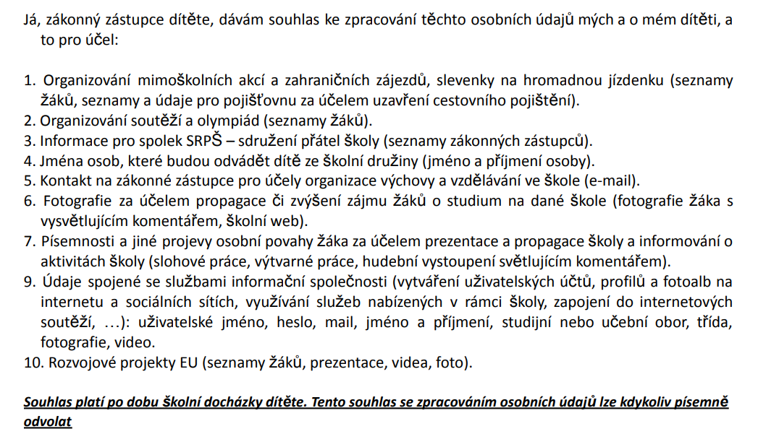

Slide 35
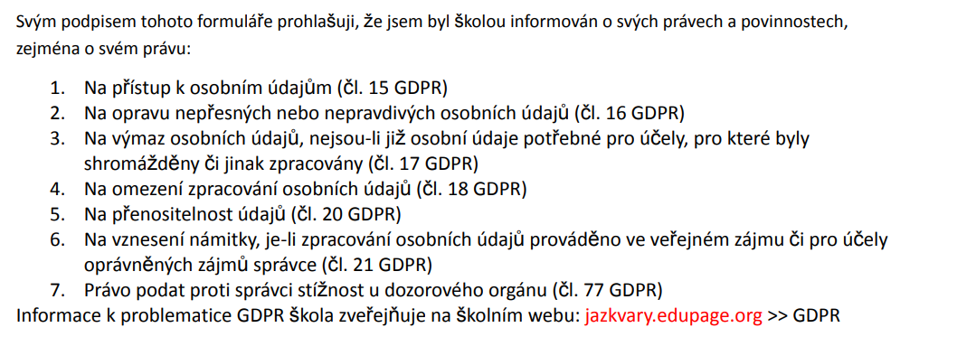

Slide 36
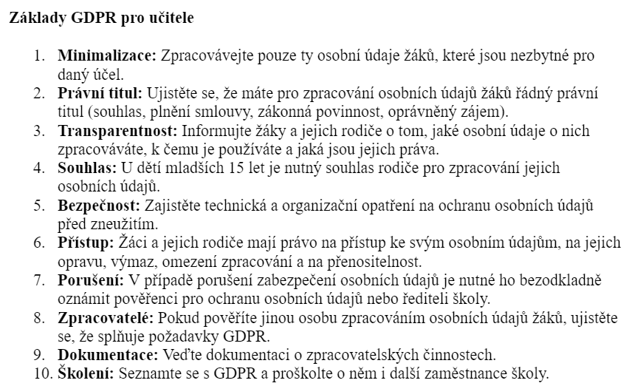

Slide 37
Role ICT koordinátora v ochraně osobních údajů
Školení kolegů a kolegyň v této oblasti, podpora v bezpečné manipulaci s osobními údaji (může provést pověřenec).
Hodnocení rizik se zpracováním osobních údajů ve škole a vytváření strategií, jak tato rizika minimalizovat.
Zajištění bezpečnosti dat (šifrování, zálohování, omezování přístupu...), více v modulu M16.
První dvě činnosti by mohl provést pověřenec.

Slide 38
Úloha vedení školy
provést poučení pedagogického sboru (popř. školení)
mít o tom zápis včetně prezeční listiny (např. během pedagogické rady, zvláštní školení)
„oprávněný zájem školy“ – nezmiňuje se v souhlasu s GDPR, oprávněný zájem školy významně převyšuje práva subjektu údajů plynoucí z daného účelu zpracování (např. kamerový systém – není potřeba souhlas, ale je dobré informovat o tom)

Slide 39
viz dokument Legislativa spojená s ICT
Legislativa spojená s provozem elektrických zařízení v oblasti ICT
Legislativa BOZP vyplývající z provozu ICT ve škole
Legislativa spojená s dodržením hygienickými norem v učebně s ICT
Legislativa řešící ochranu majetku
Legislativa pro ochranu osobních údajů a povinnost poskytovat informace

Slide 40
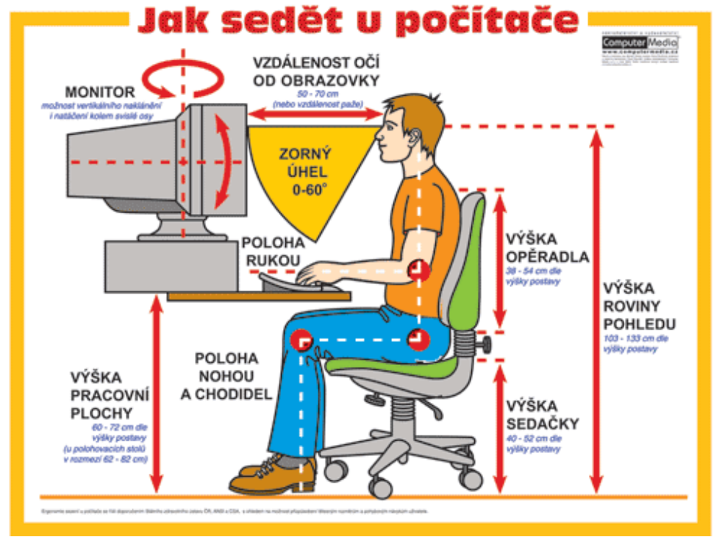

Slide 42
Umělá inteligence
https://aidetem.cz/vyuziti-generativni-umele-inteligence-ve-skolach-pravni-pohled/
vzor souhlasu pro rodiče ke stažení: https://docs.google.com/document/d/1xvONTR_t3cmeNSwL8wvHGEcfBo6vnCTQ/edit

Slide 43
Právní pohled, podmínky
číst podmínky užití jednotlivých aplikací
dávat pozor na osobní údaje
ChatGPT
13+ se souhlasem zákonného zástupce
Copilot, Gemini, generování obrázků
18+ užití bez omezení
Doporučení
Žáci ještě nedosáhli věku 13 let >
Žáci dosáhli věku 13 let >
pracujte skupinově (pedagog ovládá aplikaci, žáci kladou dotazy).
získejte souhlas zákonných zástupců. Není-li to možné, pracujte skupinově.
zdroj: Využití generativní AI ve školách
Notes:
V první řadě doporučuji číst podmínky užití jednotlivých
aplikací. A ne jednou, ale pravidelně u těch, které chci používat.
Jeden den si najdete aplikaci, která je zdarma a druhý den na vás vybafne s útokem na Vaši
kreditku, že máte zaplatit 20 dolarů.
U řady aplikací každopádně platí, že děti
do 13 let je používat nesmějí. Pokud dětem ještě nebylo 13, můžete s aplikacemi
pracovat skupinově - samotný chat ovládá učitel, děti jen pomáhají se zněním
promptů, pomáhají jej tvořit a domýšlet. Ale nesmějí jej zapisovat.
Pokud už jim
13 let bylo, smějí s ním pracovat samostatně jen v tom případě, že vám dal rodič
dítěte souhlas. Lidé plnoletí mohou s aplikacemi AI pracovat bez omezení

Slide 44
Právní pohled, podmínky
Komu patří vygenerovaný obsah
Obsah patří uživateli aplikace.
Ten je vždy povinen uvést, že obsah byl vytvořen prostřednictvím aplikace. Není dovolené vydávat obsah za své vlastní autorské dílo.
Provozovatelé se zříkají jakékoli odpovědnosti za obsah. Každý uživatel by si měl výstup před publikováním zkontrolovat.
https://www.pedagogicke.info/2023/04/jaroslav-masek-kdy-jak-citovat-ai-podle.html
zdroj: Využití generativní AI ve školách

Slide 45
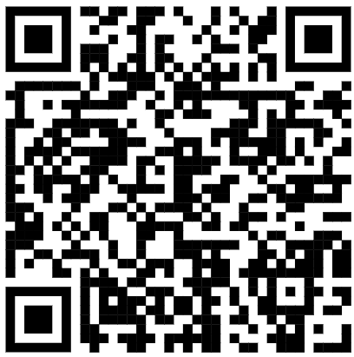
Evokace
Zkušenosti lektora s cloudem
Co je to cloud?
Jaké máte zkušenosti s cloudem? (obecně)
Slido

Slide 46
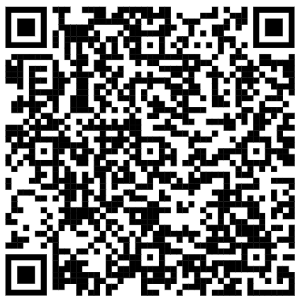
Aktivita ve skupinách:
skupinky 4
formulovat výhody a nevýhody cloud computing
vypsat do Jambourdu
https://jamboard.google.com/d/1X74StrBupKEOnTZkxJkndEd9OeLJ7giVW2L4kXLa8Pw/edit?usp=sharing

